Slide 1
PCB和PCBA
LHP 硬件工作室

Slide 2
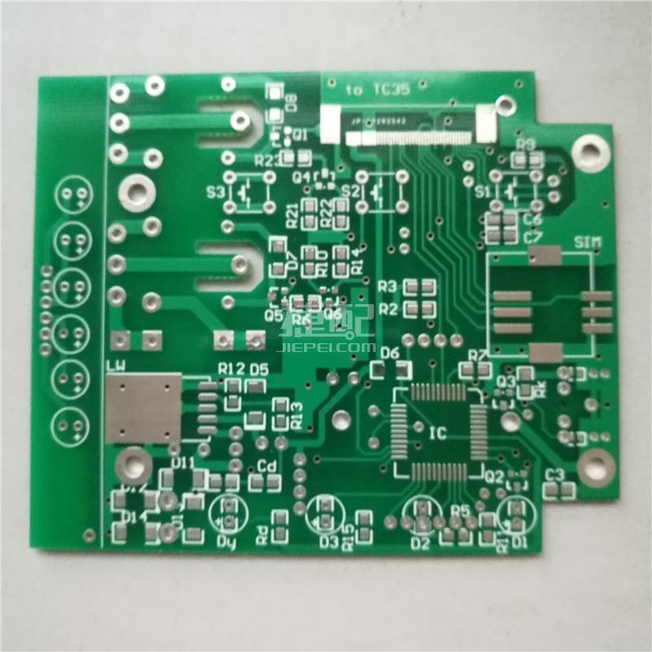
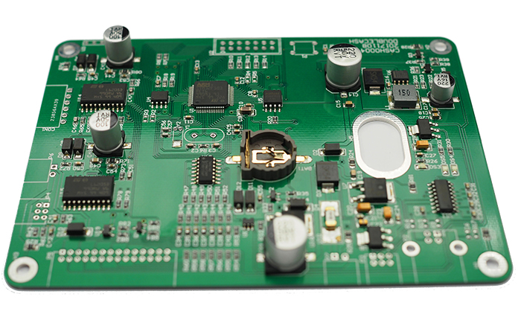
PCBA是英文印刷电路板+组装的缩写。简而言之，空的PCB板经过SMT加载，然后经过DIP插件(称为PCBA)的整个过程。用外行的话来说，PCB是没有组件的电路板，PCBA是焊接有电子组件的电路板。

Slide 3


制 作：杜工
公众号：JHP硬件工作室
B 站： JHP硬件工作室

